Slide 1
Кросс-валидация со стратификацией, виды кросс-валидации
Подготовила: Колчева Юлия
Группа: НПМбд-02-20

Slide 2
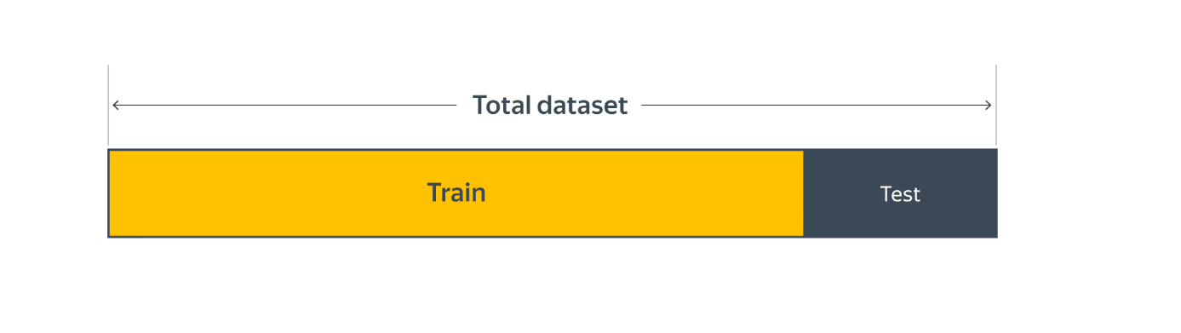
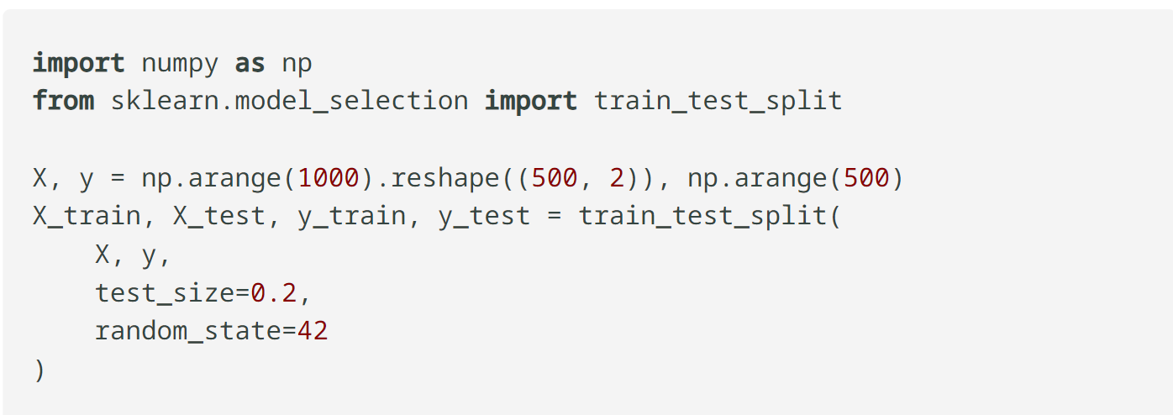
Hold-out (Удержание)

Slide 3
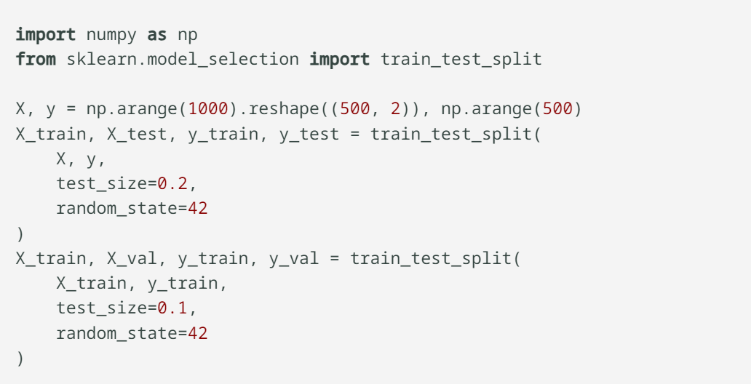
Hold-out (Удержание)

Slide 4
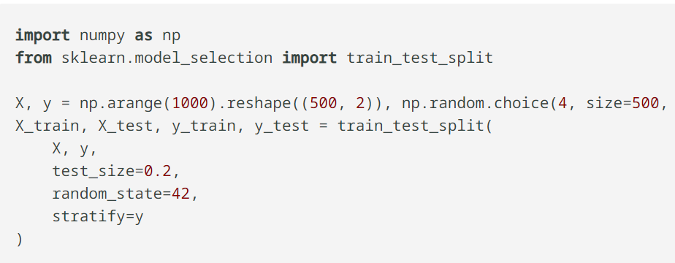
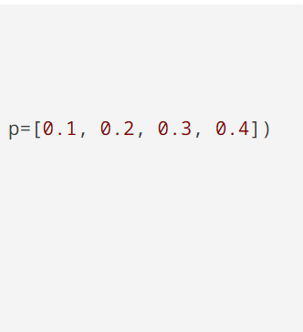
Stratification (Стратификация)

Slide 5
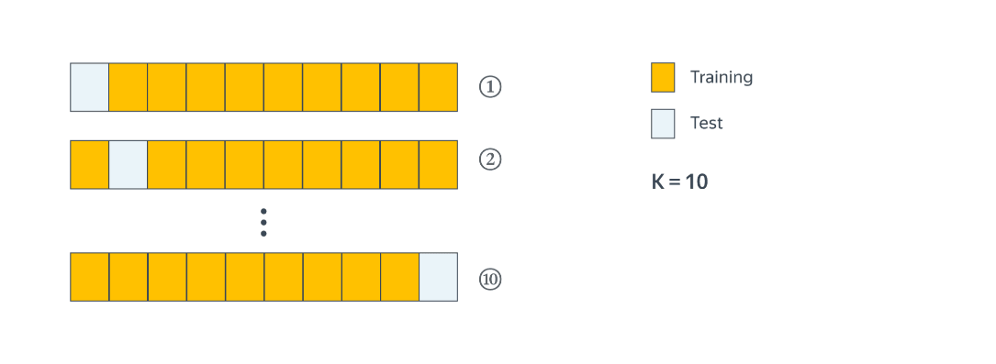
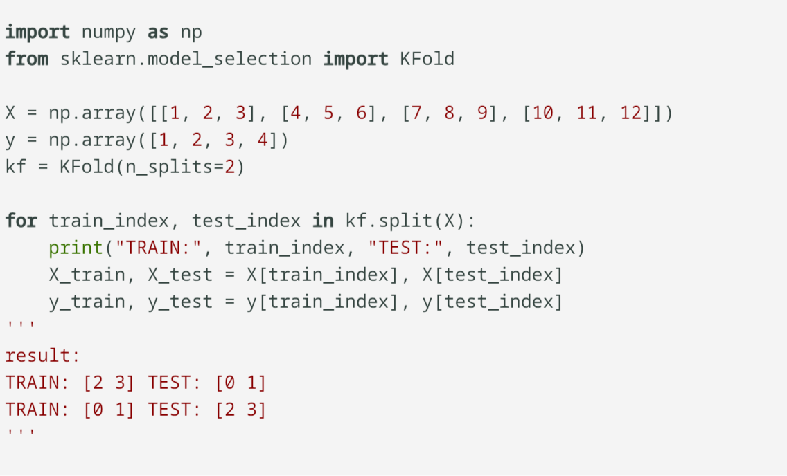
k-Fold (К-Частей)

Slide 6
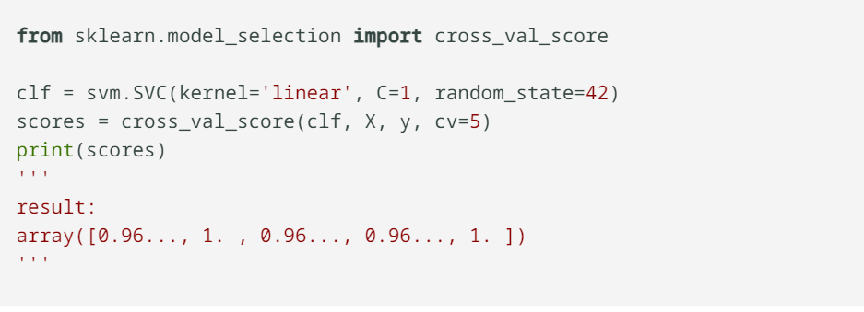
k-Fold (К-Частей)

Slide 7
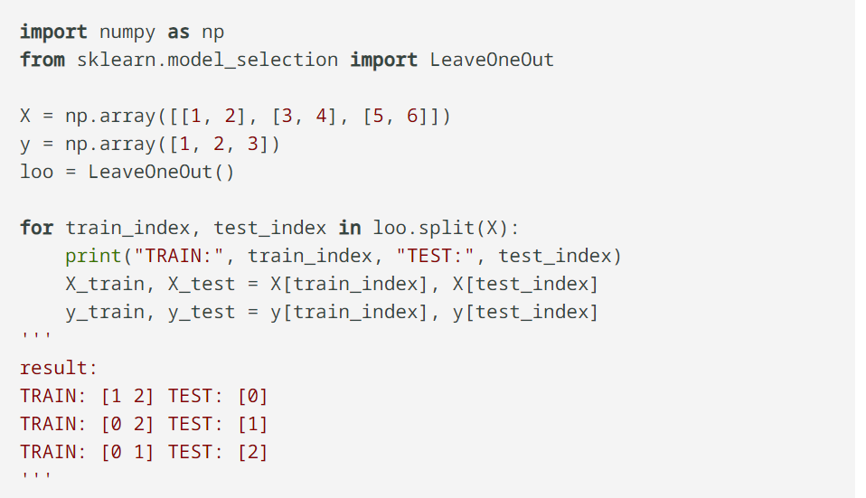
Leave-one-out (Оставить-одного-вне)

Slide 8
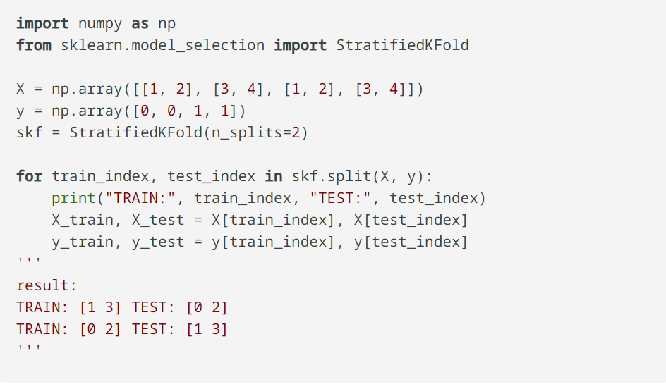
Stratified k-Fold

Slide 9
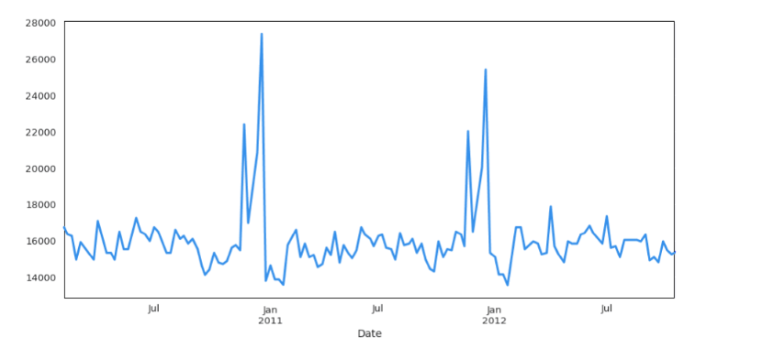
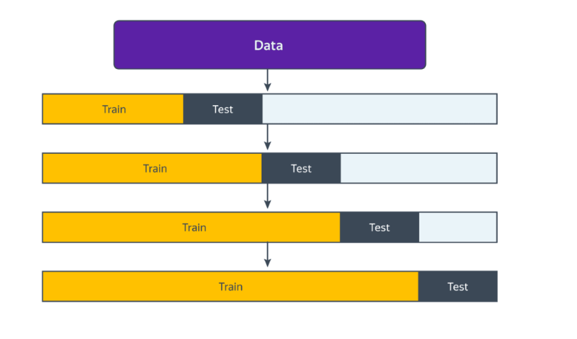
Кросс-валидация на временных рядах

Slide 10
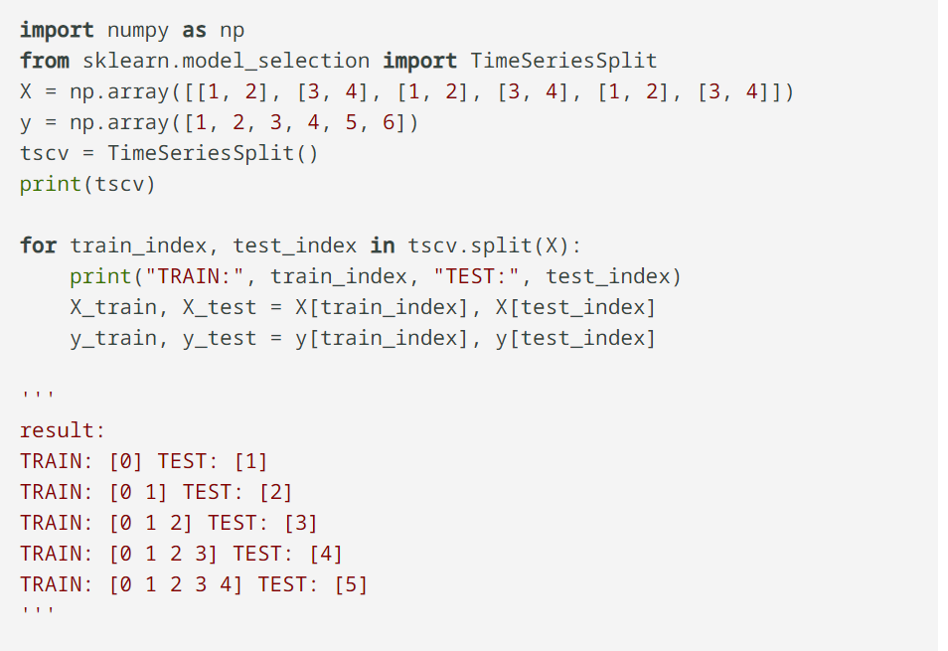
Кросс-валидация на временных рядах

Slide 11
Когда стоит заподозрить, что оценка качества модели завышена?
Данные не были перемешаны
Подбирали гиперпараметры на тестовом множестве и на нём же оценивали качество модели;
В данных есть фича, которая в некотором смысле является «прокси» к таргету (proxy for the target). Это такая фича, которая почти равна таргету, хотя формально им не является и так же, как и таргет, не будет доступна на момент реального применения модели;

Slide 12
Спасибо за внимание!

